Slide 1
活用方法の具体例
部署間で活用
関係部署でクレーム情報を共有化。
営業部で活用
案件の進捗状況，活動内容を管理。
クレーム
対応管理
商談報告
管理
関係者で最新のクレーム情報を共有。蓄積されていくクレーム情報も
検索機能で簡単に引き出し再利用できます。
過去から今日までの営業記録も管理でき、営業
ノウハウも蓄積。営業部員の異動が頻繁でも、簡単に案件も引き継げます。
総務部で活用
総務によく寄せられる問い合わせを集約。
情報を有効活用
個人で保管している画像データを共有化。
社内のノウハウを共有化。社内での事務処理や各種手続き、申請方法などの質問と回答を管理。データ量が増えても検索機能を使えば、目的の回答もすぐにみつかります。
社内FAQ
画像データを簡単に共有化。皆で活用可能なデータに変わります。共有していたい画像もデヂエに集約して一元管理すればすぐにみつけることができます。
写真館

Slide 2
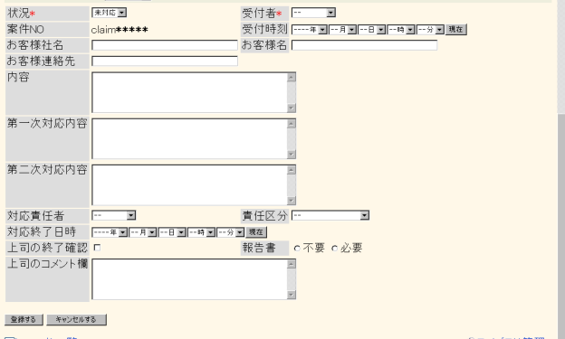

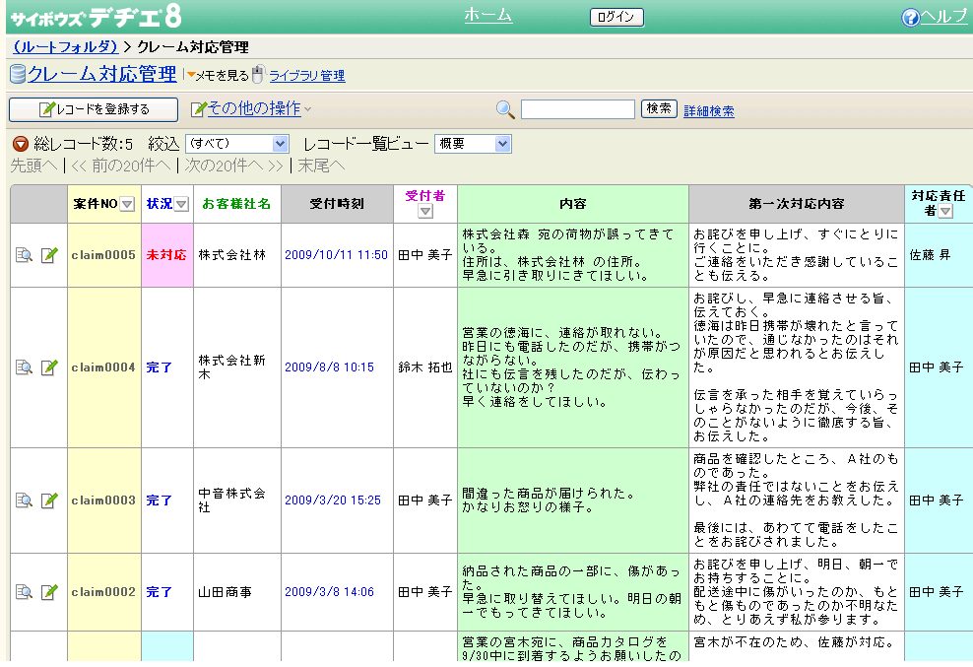


クレーム対応管理 ■クレーム対応のノウハウを蓄積し活用■
上司
①
クレーム
発生！
③
メール通知
クレーム情報が
デヂエに登録されると
同時に上司にメールで通知がいく。
②
外出中でも
クレーム
内容登録
対応のノウハウ
が蓄積
窓口担当者はクレーム内容をデヂエに登録。
過去のクレーム対応
方法の情報を参考に
難しい問題については上司からの指示を待つ。
④
対応方法の指示を出す
緊急性が高いもの
に関しては即座に
関係者で対応策を検討。
窓口担当者に対応の方法について指示を出す。
解決！
過去のクレーム対応の
ノウハウの活用や、上司からの迅速で適切な指示でお客様への対応スピードがアップ！お客様の声へ即座に反応することが可能に。顧客の満足度、信頼度のアップにつながります。
OK♪
窓口担当者

Slide 3
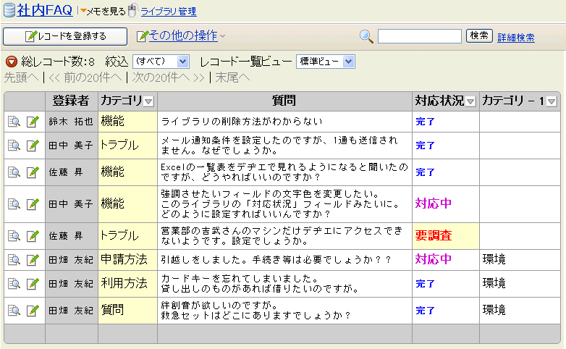
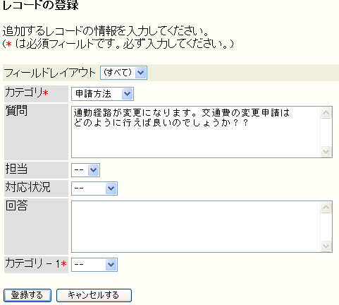








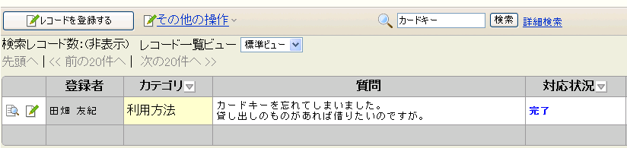
社内FAQ ■社内で頻繁に発生する質問を集約■
①
過去の質問と回答が蓄積
③
物品購入の申請方法
引越し時の手続き
郵便の送り方
カードキーを忘れた
などの質問。
総務課などの担当者が寄せられた質問に回答。
回答を登録
質問登録画面
？
総務課
質問を登録
質問と回答の
データが蓄積
②
OK♪
デヂエに登録されている情報から解決策を確認。無い場合は新たに質問を登録。
解決！
総務課へ直接問い合わせ
る手間なく、解決策を知ることが
できる。総務課の職員の仕事の
軽減にも繋がる。蓄積され
たデータを社内で有効活用。
大切な業務時間を無駄に
使わずにすみます。
検索機能
知りたい回答のデータも簡単に抽出。
楽々
社員

Slide 4
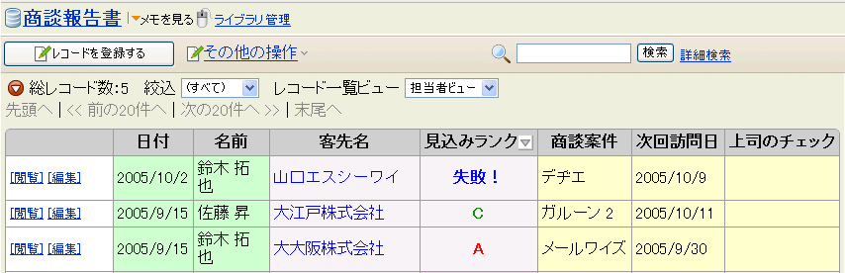

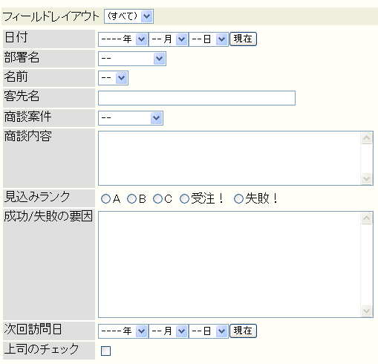
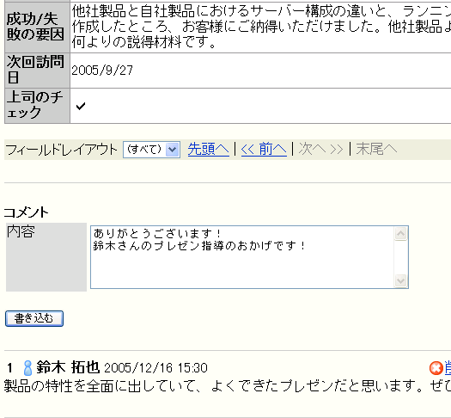


商談報告書 ■個人が持つ営業ノウハウも蓄積、共有■
部下
上司
①
営業ノウハウが蓄積
メール通知
営業活動を上司へ報告。
担当案件に役立つ過去の成功例が知りたい。
報告書が登録されると上司へメールで
通知。
部下の報告書も
もらさず確認できます。
コメント入力で
意見交換や指示も
デヂエ上で行えます。
報告書を
登録
コメントを
入力
②
③
報告書登録
コメント入力
④
過去の成功例を参考にしたり、上司からアドバイスをもらうなどデヂエに集約されているデータを活用し、商談を
進める。
解決！
営業ノウハウを共有化し有効活用。
ノウハウを生かし、商談の成功率もアップ！営業部一丸となっての売り上げアップを支援します。
UP♪

Slide 5
デヂエ ８ 基本機能
蓄積された情報を活用しやすくする機能
データベース連携 複数のデータベースを連動。情報を素早く取得できる機能です。
表示の切り替え 表示方法の切り替えで、蓄積された情報を見易く。
集計 簡単設定、クリック操作で集計結果が表示。
データの入出力で情報の有効活用
CSVファイル形式のデータの入出力 Excelで作成されたデータを読み込み
デヂエで活用。デヂエで蓄積したデータをExcelで活用することもできます。
簡単、安心の管理機能
パスワードの制限 安心のセキュリティーで大切な情報の漏洩を防ぎます。
アクセス権の設定 情報の取り扱いに制限をかけ、安全な情報共有が可能です。

Slide 6
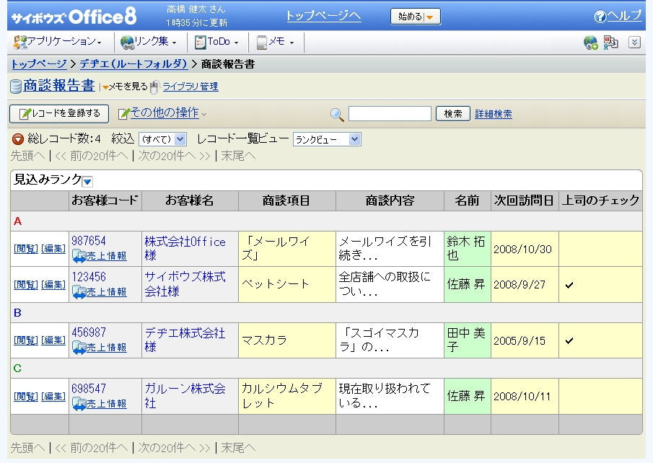
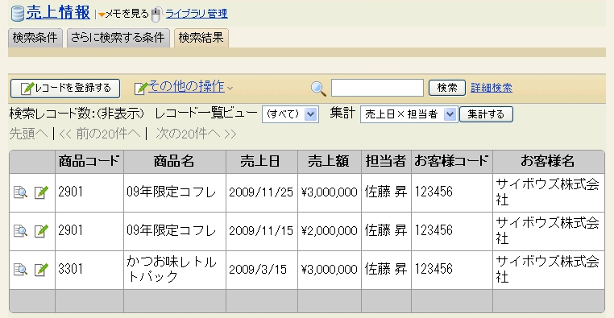
蓄積された情報を素早く確認 ■二つの機能を連携■
関連付けたいデータベース同士を連動させ、リンクを表示することができます。
一緒に知っておきたい情報へ、ワンクリックで移動。簡単に情報が取得できます。
商談報告書
売上管理
クリック
別のデータベースがワンクリックの操作で表示される。
それぞれ個別で蓄積された情報は活用の幅も狭くなってしまいます。関連する機能同士を連動させることで、さらに有効的に活用することができます。
蓄積されたデータを無駄にしません。

Slide 7
「デヂエ 8」のライセンス体系について
「サイボウズ デヂエ 8」は1年ごとの年間料金です。翌年度も継続して
利用する場合は継続ライセンスの購入が必要です。
「サイボウズ デヂエ 8」は利用ライブラリの数に応じた年間料金体系です。
利用ユーザー数に制限はございません。
※価格に消費税は含まれていません。
新規ライセンス価格
新規プラン20 | 100,000円/年
新規プラン60 | 270,000円/年
新規プラン90 | 420,000円/年
新規プラン120 | 540,000円/年
新規プラン無制限 | 600,000円/年
継続ライセンス価格
継続プラン20 | 90,000円/年
継続プラン60 | 243,000円/年
継続プラン90 | 378,000円/年
継続プラン120 | 486,000円/年
継続プラン無制限 | 540,000円/年
※「サイボウズ Office 8」をご利用中のお客様が、初めて「サイボウズ デヂエ 8」を利用する場合、お得な優待価格でご購入いただけます。
詳しくはこちらのサイトをご覧ください。
▼ http://products.cybozu.co.jp/dezie/

